Slide 1



Conceptos de Algoritmos Datos y Programas
Clase 1
1

Slide 2

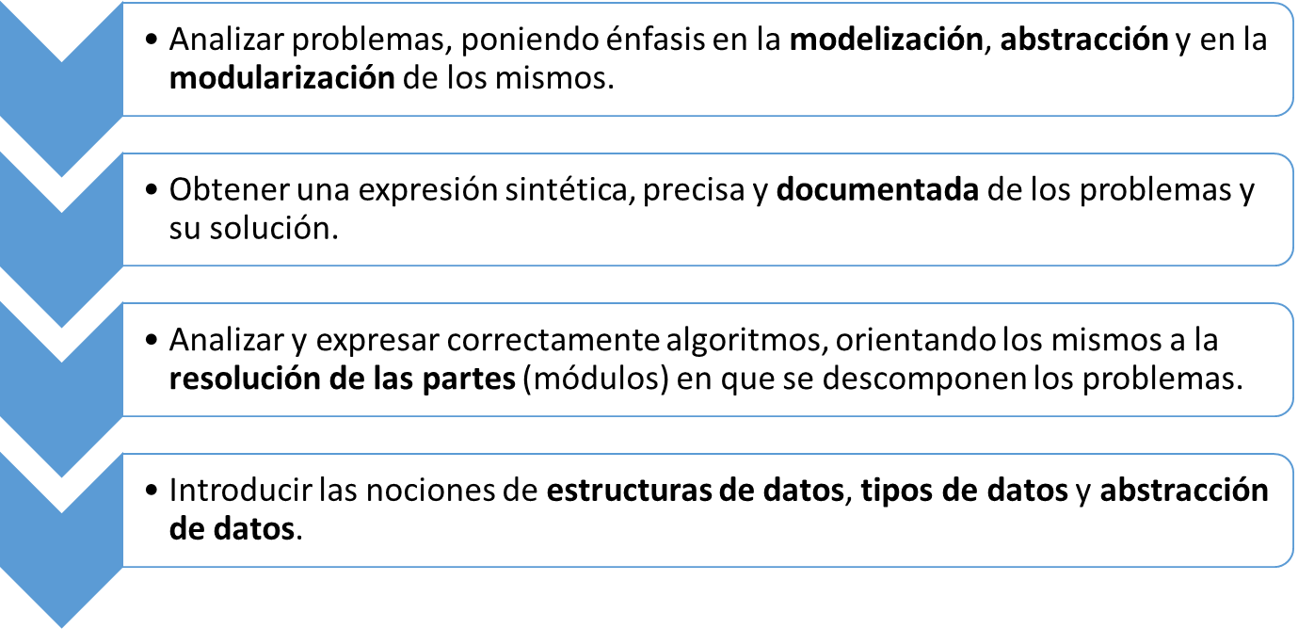
Conceptos de Algoritmos Datos y Programas -
Lograr que el alumno cuando termine el curso, posea conocimientos, métodos y herramientas para resolver distintos problemas con la computadora logrando:
Combinar los elementos mencionados anteriormente a fin de que el alumno complete el ciclo del problema a su solución con computadora, con una metodología ordenada y documentada en la que se traten simultáneamente las estructuras de control y los datos y en el que se introduzcan los conceptos de corrección y de eficiencia.
Clase 1

Slide 3

CADP – Temas de la clase de hoy
Análisis de problemas
Definiciones Fundamentales
Modelos + Datos = programa
Tipos de datos
Operaciones de lectura escritura
Estructuras de control
Clase 1
Notes:
Hay algunas diapositivas que tenemos que decidir que hacer……

Slide 4

CADP – Definiciones
Informática
Es la ciencia que estudia el análisis y resolución de problemas utilizando computadoras.
Clase 1
4

Slide 5


CADP – Definiciones
Es la ciencia que estudia el análisis y resolución de problemas utilizando computadoras.
Se relaciona con una metodología fundamentada y racional para el estudio y resolución de los problemas.
En este sentido la Informática se vincula especialmente con la Matemática y la Ingeniería
ciencia
Se puede utilizar las herramientas informáticas en aplicaciones de áreas muy diferentes tales como biología, comercio, control industrial, administración, robótica, educación, arquitectura, etc.
resolución
Máquina digital y sincrónica, con cierta capacidad de cálculo numérico y lógico controlado por un programa almacenado y con probabilidad de comunicación con el mundo exterior. Ayuda al hombre a realizar tareas repetitivas en menor tiempo y con mayor exactitud. No razona ni crea soluciones, sino que ejecuta una serie de órdenes que le proporciona el ser humano
computadora
Clase 1
5

Slide 6
CADP – Objetivo
Informática
Es resolver problemas del mundo real utilizando una computadora (utilizando un software)
Clase 1
6

Slide 7
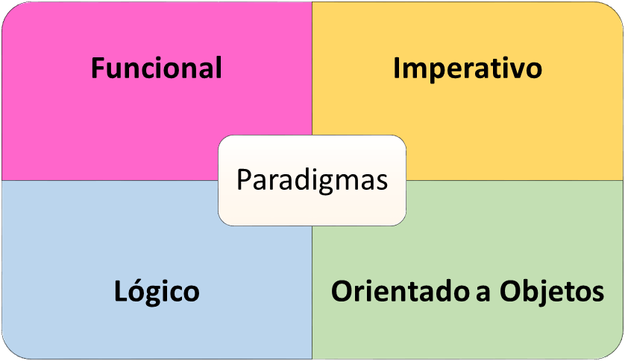
CADP – Paradigmas de programacion
Imperativo - procedural
En general, los lenguajes de programación pueden ser clasificados a partir del modelo que siguen para DEFINIR y OPERAR información. Este aspecto permite jerarquizarlos según el paradigma que siguen.
Clase 1
7

Slide 8




CADP – Cómo vamos a trabajar
Poseer un problema
Modelizar el problema
Modularizar la solución
Realizar el programa
Utilizar la computadora
Clase 1
8

Slide 9

CADP – Pasos para trabajar
Poseer un problema
En el laboratorio se compraron dos robots lego y ahora se quiere que los robots implementen los algoritmos que los alumnos desarrollan con el entorno CMRE.
Cómo es la comunicación?
Cómo representamos la ciudad?
Qué consideraciones
hay que tener?
Cuándo aparece la computadora?
Lenguaje?
Clase 1
9

Slide 10
CADP – Pasos para trabajar
Modelar
Pensar que acciones se van a permitir y que implica cada acción permitida
Acciones permitidas para el robot. Condiciones para realizarlas.
Requerimientos de la máquina para cada acción.
Efecto de las acciones del robot en la máquina.
El modelo define los mecanismos de interacción y sus condiciones. Establece el efecto sobre la máquina y el usuario. Indica los Informes necesarios.
Clase 1
10

Slide 11

CADP – Pasos para trabajar
Modularizar
A partir del modelo es necesario encontrar la forma de descomponer en partes (módulos) para obtener una solución.
Problema
Módulo 1
Módulo 3
Módulo 2
La descomposición funcional de todas las acciones que propone el modelo nos ayudará a reducir la complejidad, a distribuir el trabajo y en el futuro a reutilizar los módulos.
Clase 1
11

Slide 12
Realizar el programa
CADP – Pasos para trabajar
Una vez que se tiene la descomposición en funciones / procesos o módulos, debemos diseñar su implementación: esto requiere escribir el programa y elegir los datos a representar.
PROGRAMA =
Algoritmo + Datos
Las instrucciones (que también se han denominado acciones) representan las operaciones que ejecutará la computadora al interpretar el programa. Un conjunto de instrucciones forma un algoritmo.
Los datos son los valores de información de los que se necesita disponer y en ocasiones transformar para ejecutar la función del programa.
Clase 1
12

Slide 13
Realizar el programa
CADP – Pasos para trabajar
Algoritmo: especificación rigurosa de la secuencia de pasos (instrucciones) a realizar sobre un autómata para alcanzar un resultado deseado en un tiempo finito.
Alcanzar el resultado en tiempo finito: suponemos que un algoritmo comienza y termina. Está implícito que el número de instrucciones debe ser también finito.
Especificación rigurosa: que debemos expresar un algoritmo en forma clara y unívoca.
Si el autómata es una computadora, tendremos que escribir el algoritmo en un lenguaje “entendible” y ejecutable por la máquina.
Clase 1
13

Slide 14
Realizar el programa
CADP – Pasos para trabajar
Dato: es una representación de un objeto del mundo real mediante la cual podemos modelizar aspectos del problema que se quiere resolver con un programa sobre una computadora. Puede ser constante o variable.
Los pasos que realiza el robot en un recorrido
Las flores que hay en una esquina
Una imagen
El peso de una persona, el nombre, el dni, etc.
Qué características tiene el programa?
Clase 1
14

Slide 15
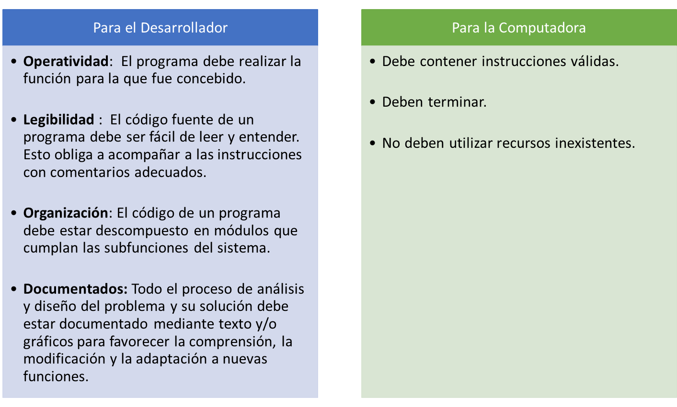
Realizar el programa
CADP – Pasos para trabajar
Clase 1
15

Slide 16


Utilizar la computadora
CADP – Pasos para trabajar
La computadora es una máquina capaz de aceptar datos de entrada, ejecutar con ellos cálculos aritméticos y lógicos y dar información de salida (resultados), bajo control de un programa previamente almacenado en su memoria.
Poseer un problema
En cuál de todas las etapas apareció el lenguaje?
Modelizar el problema
Modularizar la solución
Realizar el programa
Utilizar la computadora
Clase 1
16

Slide 17
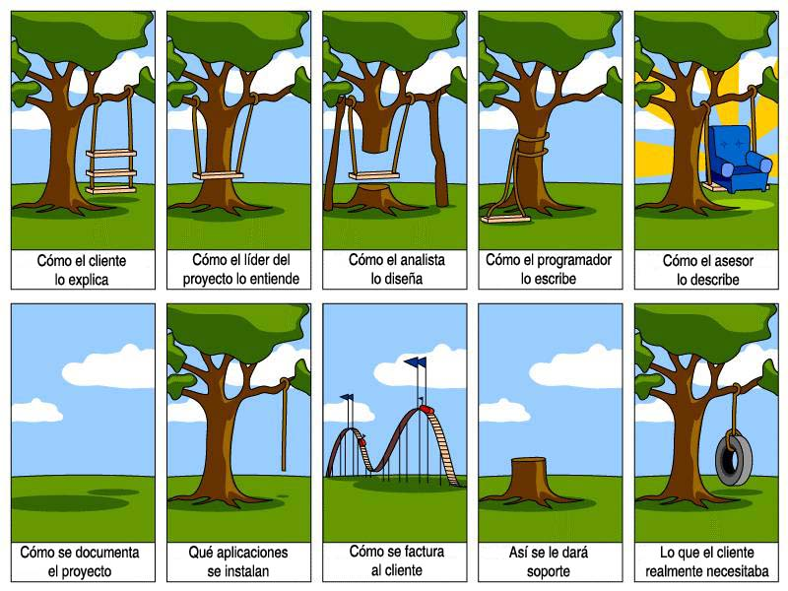
Lo que un informático debe evitar….
Nos alcanzan los tipos de datos vistos?
Clase 1
17

Slide 18

CADP – Tipos de datos
Un tipo de dato es una clase de objetos de datos ligados a un conjunto de operaciones para crearlos y manipularlos.
Tienen una representación interna
Tienen un rango de valores posibles
Tienen un conjunto de operaciones permitidas
Clase 1
18

Slide 19
CADP – Tipos de datos - Clasificación
COMPUESTO: pueden tomar varios valores a la vez que guardan alguna relación lógica entre ellos, bajo un único nombre.
SIMPLE: aquellos que toman un único valor, en un momento determinado, de todos los permitidos para ese tipo.
TIPO DE DATO
SIMPLE
COMPUESTO
DEFINIDO POR EL LENGUAJE
DEFINIDO POR EL PROGRAMADOR
  Son provistos por el lenguaje y tanto la representación como sus operaciones y valores son reservadas al mismo.
  Permiten definir nuevos tipos de datos a partir de los tipos simples.
Clase 1
19

Slide 20
CADP – Tipos de datos - Tipo Numérico
Un tipo de dato numérico representa el conjunto de números que se pueden necesitar. Estos números pueden ser enteros o reales.
Es un tipo de dato simple, ordinal
Los valores son de la forma
-10 , 200, -3000, 2560
Tipo de datos
entero
Al tener una representación interna, tienen un número mínimo y uno máximo
Clase 1
20

Slide 21
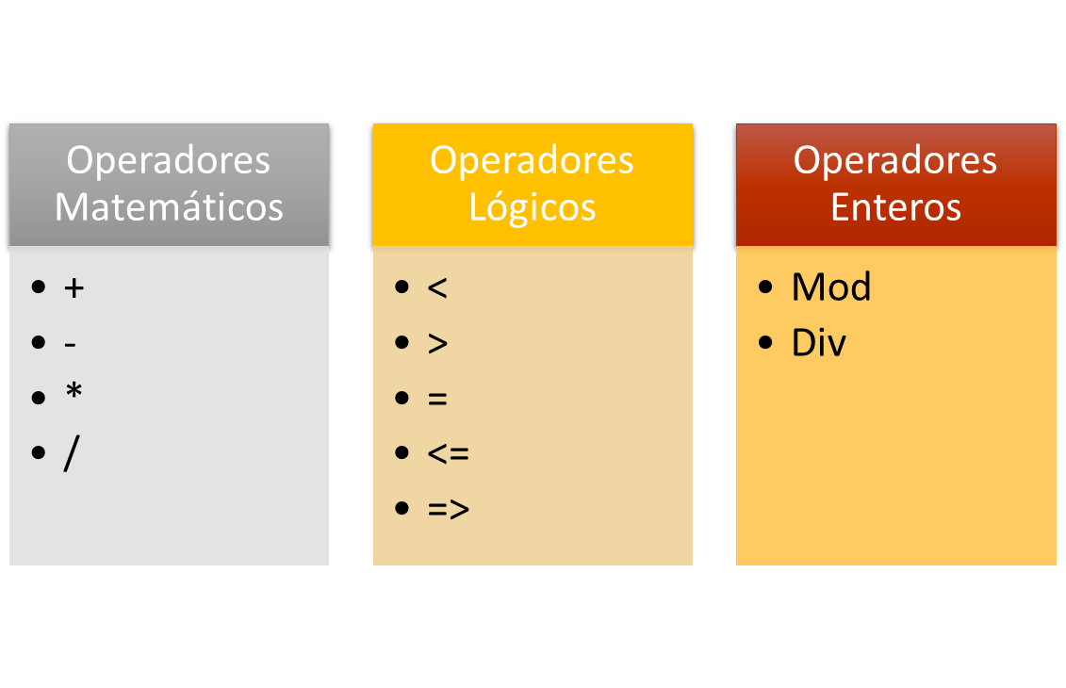
CADP – Tipos de datos - Tipo Numérico
Tipo de datos
entero
Operaciones
Qué es div y mod?
Clase 1
21

Slide 22
CADP – Tipos de datos - Tipo Numérico
45
7
Tipo de datos
entero
3
6
Div= cociente entero de la división
mod= resto entero de la división
Qué resultado dan estas operaciones ?
Supongamos a,b,c,d variables enteras
a:= 22
b:= 6
c:= a DIV b;
d:= a MOD c;
Clase 1
22

Slide 23
CADP – Tipos de datos - Tipo Numérico
Un tipo de dato numérico representa el conjunto de números que se pueden necesitar. Estos números pueden ser enteros o reales.
Es un tipo de dato simple, permiten representar números con decimales
Los valores son de la forma
-10 , 200, -3000, 2560, 11.5, -22.89
Tipo de datos
real
Al tener una representación interna, tienen un número mínimo y uno máximo
Clase 1
23

Slide 24

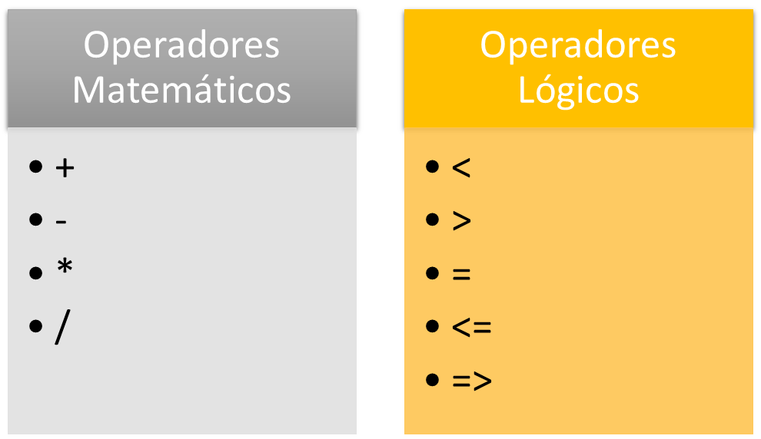
CADP – Tipos de datos - Tipo Numérico
Tipo de datos
real
Operaciones
Clase 1
24

Slide 25
CADP – Tipos de datos - DESAFIO
Qué datos de tu vida cotidiana representarías con un entero?
Qué datos de tu vida cotidiana representarías con un real?
Clase 1
25

Slide 26
CADP – Tipos de datos - Tipo Numérico
Las expresiones que tienen dos o más operandos requieren reglas matemáticas que permitan determinar el orden de las operaciones.
El orden de precedencia para la resolución, ya conocido, es:
1. operadores *, /
  2. operadores +, -
  3. operadores div y mod.
En caso que el orden de precedencia natural deba ser alterado, es posible la utilización de paréntesis dentro de la expresión.
Qué resultado da esta operación ?
Supongamos a,b,c variables enteras
a:= 22 b:= 6
c := a DIV b +3 * 2;
Clase 1
26

Slide 27
CADP – Tipos de datos - Lógico
Un tipo de dato lógico permite representar datos que pueden tomar dos valores verdadero o falso.
Es un tipo de dato simple, ordinal.
Tipo de datos
logico
Los valores son de la forma
verdadero = true
falso = false
Clase 1
27

Slide 28
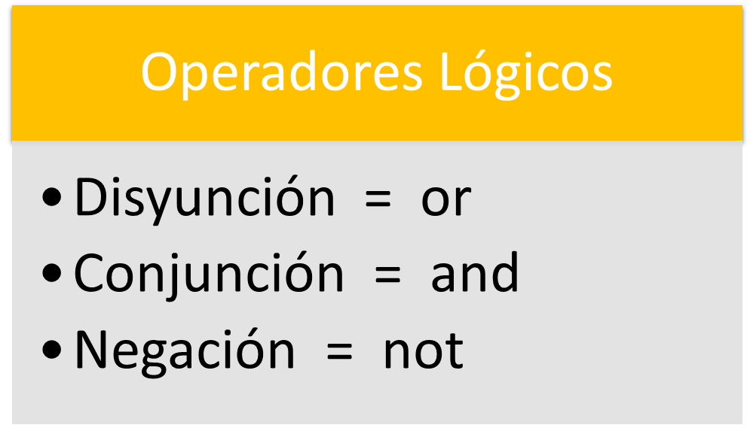
CADP – Tipos de datos - Tipo Numérico
Tipo de datos
lógico
Operaciones
Clase 1
28

Slide 29
CADP – Tipos de datos - Tipo Numérico
Tipo de datos
lógico
Tablas de verdad
V | V | V
F | F | F
V | F | F
F | V | F
V | V | V
F | F | F
V | F | V
F | V | V
V | F
F | V
Conjunción
Disyunción
Negación
Clase 1
29

Slide 30
CADP – Tipos de datos - Caracter
El tipo de dato carácter representa un conjunto finito y ordenado de caracteres que la computadora reconoce. Un dato de tipo caracter contiene solo un caracter.
Es un tipo de dato simple, ordinal.
Tipo de datos
caracter
Los valores son de la forma
‘á‘ ‘!’ ‘Z’ ‘3’
Clase 1
30

Slide 31
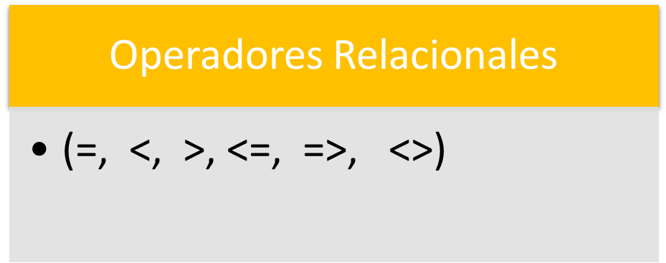
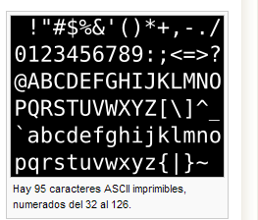
CADP – Tipos de datos – Caracter
Tipo de datos
caracter
Operaciones
La Tabla ASCII contiene todos los caracteres y el orden entre los mismos. http://ascii.cl/es/
Clase 1
31

Slide 32
CADP – Tipos de datos – Caracter
Qué resultado dan estas operaciones ?
Supongamos a,b,c variables caracter
x= ‘a’ y=‘D’ z= ‘3’
x = ‘a’
x = ‘A’
y > ‘d’
y := z + 3
z := z + ‘3’
Clase 1
32

Slide 33
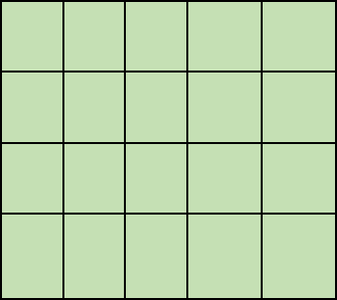
CADP – Tipos de variables–
Variable CONSTANTE
Referencia una zona de memoria
Variable NOMBRE
Referencia una zona de memoria
Qué es una constante?
Qué es una variable?
Cómo se utilizan?
Clase 1
33

Slide 34
CADP – Tipos de variables – Variable - Constante
Es una zona de memoria cuyo contenido va a ser alguno de los tipos mencionados anteriormente. La dirección inicial de esta zona se asocia con el nombre de la variable.
Puede cambiar su valor durante el programa.
variable
Es una zona de memoria cuyo contenido va a ser alguno de los tipos mencionados anteriormente. La dirección inicial de esta zona se asocia con el nombre de la variable.
NO puede cambiar su valor durante el programa.
constante
Clase 1
34

Slide 35
CADP – Tipos de variables –
Cuándo resolvías los ejercicios en el curso de nivelación que valor hubieras declarado como una constante?
Cómo es un programa ahora?
Clase 1
35

Slide 36
CADP – Programa– Estructura
Programa nombre
Procesos
proceso nombre
variables
comenzar
fin
variables
comenzar
fin
Cómo es el programa?
Hasta
ahora
Cómo declaro variables?
Cómo declaro constantes?
Cómo declaro los tipos vistos?
Clase 1
36

Slide 37
CADP – Programa– Estructura
Program nombre;
Const
…..
módulos {luego veremos como se declaran}
Var
begin
…
end.
Constantes del programa
Variables del programa
Código del programa
Clase 1
37

Slide 38
CADP – Programa– Estructura
Program nombre;
Const
N = 25;
pi = 3.14;
módulos {luego veremos como se declaran}
var
edad: integer;
peso: real;
letra: char;
resultado: boolean;
begin
edad:= 5;
peso:= -63.5;
edad:= edad + N;
letra:= ‘A’;
resultado:= letra = ‘a’;
end.
Constantes del programa
Variables del programa
Código
del programa
Clase 1
38

Slide 39
CADP – Tipos de Datos– Recordar
Los diferentes tipos de datos deben especificarse y a esta especificación dentro de un programa se la conoce como declaración.
Una vez declarado un tipo podemos asociar al mismo variables, es decir nombres simbólicos que pueden tomar los valores característicos del tipo.
Clase 1
39

Slide 40
CADP – Tipos de Datos– Recordar
Algunos lenguajes exigen que se especifique a qué tipo pertenece cada una de las variables. Verifican que el tipo de los datos asignados a esa variable se correspondan con su definición. Esta clase de lenguajes se denomina fuertemente tipados (strongly typed).
Otra clase de lenguajes, que verifica el tipo de las variables según su nombre, se denomina auto tipados (self typed).
Otra clase de lenguajes, que verifica el tipo de las variables según su nombre, se denomina auto tipados (self typed).
Existe una tercera clase de lenguajes que permiten que una variable tome valores de distinto tipo durante la ejecución de un programa. Esta se denomina dinámicamente tipados (dinamically typed).
Clase 1
40

Slide 41
CADP – Pre y Post condiciones
es la información que se conoce como verdadera antes de iniciar el programa (ó módulo).
Pre condición
es la información que debería ser verdadera al concluir el programa (ó módulo), si se cumplen adecuadamente los pasos especificados.
Post condición
Qué son las operaciones de lectura y escritura?
Clase 1
41

Slide 42
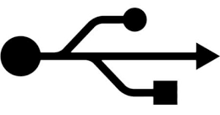
CADP – Operación de Lectura
Dar valor a una variable
Hasta ahora
Program uno;
var
edad: integer;
cant: integer;
Begin
edad := 5;
read (cant);
End.
Program uno;
var
edad: integer;
cant: integer;
Begin
edad := 5;
cant:= edad;
end.
Cómo funciona el read?
Clase 2
Clase 1
42

Slide 43

CADP – Operación de Lectura
Es una operación que contienen la mayoría de los lenguajes de programación. Se usa para tomar datos desde un dispositivo de entrada (por defecto desde teclado) y asignarlos a las variables correspondientes.
read
Program uno;
var
cant: integer;
Begin
read (cant);
End.
El usuario ingresa un valor, y ese valor se guarda en la variable asociada a la operación read.
Clase 1
43

Slide 44
CADP – Operación de Escritura
Dar valor a una variable
Hasta ahora
Program uno;
var
edad: integer;
cant: integer;
Begin
edad := 5;
write(edad);
End.
Program uno;
var
edad: integer;
Begin
edad := 5;
informar(edad);
end.
Cómo funciona el write?
Clase 2
Clase 1
44

Slide 45
CADP – Operación de Escritura
Es una operación que contienen la mayoría de los lenguajes de programación. Se usa para mostrar el contenido de una variable, por defecto en pantalla.
write
Program uno;
var
cant: integer;
num:integer;
Begin
num:=8;
read (cant);
num:= num + cant;
write (num);
End.
El valor almacenado en la variable asociada a la operación write, se muestra en pantalla.
Tiene variantes?
Clase 2
Clase 1
45

Slide 46
CADP – Operación de Escritura
Program uno;
var
...
Begin
...
write (“texto”);
write (variable);
write (“texto”,variable);
write (“texto”, resultado
de una operación);
End.
Write (“Los valores ingresados son 0”)
Write (num);
Write (“El resultado es:”,num);
Write (“El resultado es:”,num+4);
Con qué puedo alterar el orden de ejecución de un programa?
Clase 2
Clase 1
46

Slide 47



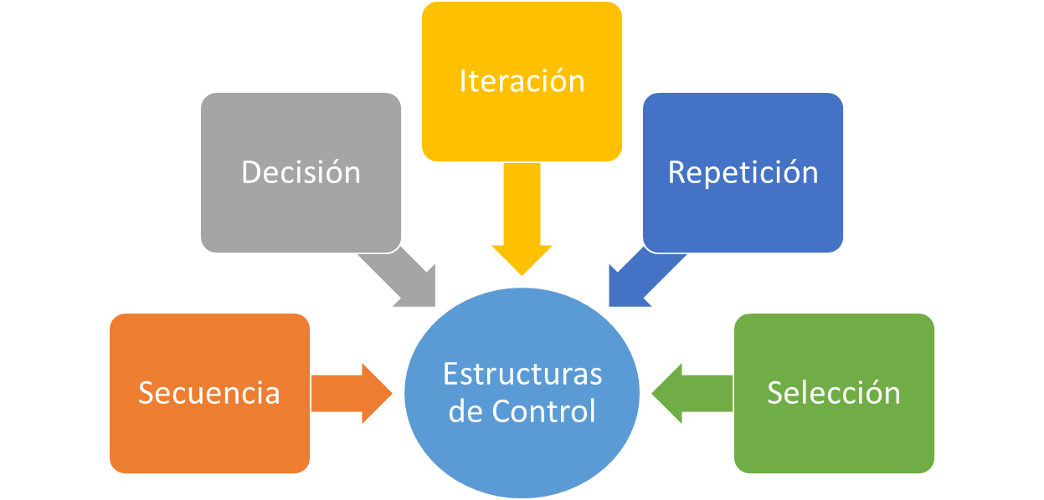
CADP – Estructuras de Control
Todos los lenguajes de programación tienen un conjunto mínimo de instrucciones que permiten especificar el control del algoritmo que se quiere implementar. Como mínimo deben contener: secuencia, decisión e iteración.
Estructuras de control
Clase 2
Clase 1
47

Slide 48
CADP – Estructuras de Control - Secuencia
La estructura de control más simple, está representada por una sucesión de operaciones (por ej. asignaciones), en la que el orden de ejecución coincide con el orden físico de aparición de las instrucciones.
Secuencia
  Program uno;
  …
  var
  num:integer;
  begin
  read (num);
  write (num);
  end.
Clase 2
Clase 1
48

Slide 49
CADP – Estructuras de Control - Desición
En un algoritmo representativo de un problema real es necesario tomar decisiones en función de los datos del problema. La estructura básica de decisión entre dos alternativas es la que se representa simbólicamente:
Desición
Código anterior
Condición
Verdadera
Falsa
Acciones
Acciones
Clase 2
Clase 1
49

Slide 50
CADP – Estructuras de control –
A qué estructura de control que utilizaste durante el curso de nivelación se parece?
Cómo es la sintaxis ahora?
Clase 1
50

Slide 51
CADP – Estructuras de Control - Desición
Desición
if (condición) then
begin
acción 1;
acción 2;
end;
if (condición) then
accion;
más de
una acción
if (condición) then
begin
acción 1;
acción 2;
end
else
begin
acción 3;
acción 4;
end;
if (condición) then
acción 1
else
acción 2;
if (condición) then
begin
acción 1;
acción 2;
end
else
acción 3;
Clase 1
51

Slide 52

CADP – Estructuras de Control - Desición
Realice un programa que lea un carácter y determine si es una vocal minúscula.
Cómo leo un caracter?
Cómo veo si es vocal?
Cómo muestro el resultado?
Clase 1
52

Slide 53
CADP – Estructuras de Control - Desición
  Program uno;
  var
  car:char;
  begin
  read (car);
  if ((car = ‘a’) or (car = ‘e’) or (car = ‘i’)
  or (car = ‘o’) or (car = ‘u’))
  then
  write (“El carácter es vocal”)
  else
  write (“El número leído no es vocal”);
  end.
Leo un caracter
Verifico si es vocal
Informo
Clase 1
53

Slide 54
CADP – Estructuras de Control – Iteración
Puede ocurrir que se desee ejecutar un bloque de instrucciones desconociendo el número exacto de veces que se ejecutan.
Para estos casos existen en la mayoría de los lenguajes de programación estructurada las estructuras de control iterativas condicionales.
Como su nombre lo indica las acciones se ejecutan dependiendo de la evaluación de la condición.
Estas estructuras se clasifican en pre-condicionales y post-condicionales.
Iteración
Clase 2
Clase 1
54

Slide 55
CADP – Estructuras de Control – Iteración
Pre-condicionales
Evalúan la condición y si es verdadera se ejecuta el bloque de acciones. Dicho bloque se pueda ejecutar 0, 1 ó más veces.
Importante: el valor inicial de la condición debe ser conocido o evaluable antes de la evaluación de la condición.
Iteración
Pre-condicionales
Código anterior
Condición
Verdadera
Falsa
Clase 2
Acciones
Acciones
Clase 1
55

Slide 56
CADP – Estructuras de control –
A qué estructura de control que utilizaste durante el curso de nivelación se parece?
Cómo es la sintaxis ahora?
Clase 1
56

Slide 57
CADP – Estructuras de Control – Iteración
Pre-condicionales
Iteración
Pre-condicionales
while (condición) do
accion;
while(condición) do
begin
acción 1;
acción 2;
end;
más de una acción
Clase 2
Clase 1
57

Slide 58
CADP – Estructuras de Control – Iteración
Pre-condicionales
Realizar un programa que lea edades de personas hasta leer una edad igual a 50. Al finalizar informe la suma de las edades pares.
35
70
32
5
50
Cómo leo una edad?
102
Cómo veo si es par?
informa
Cuál es la condición de fin?
Cómo calculo la suma
Clase 1
58

Slide 59
CADP – Estructuras de Control – Iteración
Pre-condicionales
  Program uno;
  var
  resto,edad:integer;
  total:integer;
  begin
  total:=0;
  while (edad <> 50)do
  begin
  read(edad);
  if (resto = 0)then
  total:= total + edad;
  end;
  write (total);
  end.
  Program dos;
  var
  edad,resto:integer;
  total:integer;
  begin
  total:=0;
  read (edad);
  while (edad <> 50)do
  begin
  resto:= edad MOD 2;
  if (resto = 0)then
  total:= total + edad;
  end;
  write (total);
  end.
Cuál es el problema?
  resto:= edad MOD 2;
Otra alternativa
Clase 1
59

Slide 60
CADP – Estructuras de Control – Iteración
Pre-condicionales
  Program dos;
  var
  edad:integer;
  total:integer;
  begin
  total:=0;
  read (edad);
  while (edad <> 50)do
  begin
  if ((edad MOD 2) = 0)then
  total:= total + edad;
  read (edad);
  end;
  write (total);
  end.
NO se utiliza la variable resto
Clase 1
60

Slide 61
CADP – Estructuras de Control – Iteración
Post-condicionales
Ejecutan las acciones luego evalúan la condición y ejecutan las acciones mientras la condición es falsa. Dicho bloque se pueda ejecutar 1 ó más veces.
Iteración
Post-condicionales
Código anterior
Acciones
Condición
Verdadera
Falsa
Acciones
Clase 2
Clase 1
61

Slide 62
CADP – Estructuras de Control – Iteración
Post-condicionales
Iteración
Post-condicionales
repeat
accion;
until (condición);
repeat
acción 1;
acción 2;
until (condicion);
más de una acción
Clase 2
Clase 1
62

Slide 63
CADP – Estructuras de Control – Iteración
Post-condicionales
Realizar un programa que lea edades de personas hasta leer una edad igual a 50 que debe sumarse. Al finalizar informe la suma de las edades pares.
35
70
32
5
50
Cómo leo una edad?
152
Cómo veo si es par?
informa
Cuál es la condición de fin?
Cómo calculo la suma
Clase 1
63

Slide 64
CADP – Estructuras de Control – Iteración
Pre-condicionales
Hasta ahora
  Program uno;
  var
  edad:integer;
  total:integer;
  begin
  total:=0;
  read(edad);
  while (edad <> 50)do
  begin
  if (edad MOD 2 = 0)then
  total:= total + edad;
  read(edad);
  end;
  total:= total + edad;
  write (total);
  end.
Cuál es el problema?
Todo el procesamiento que se haga con el dato (total) se deberá repetir fuera del mientras
Clase 1
64

Slide 65
CADP – Estructuras de Control – Iteración
Pre-condicionales
  Program correcto;
  var
  edad:integer;
  total:integer;
  begin
  total:=0;
  repeat
  read (edad);
  if (edad MOD 2 = 0)then
  total:= total + edad;
  until (edad = 50)
  write (total);
  end.
Se ejecuta cuando la condición es falsa
Clase 1
65

Slide 66
CADP – Estructuras de Control – Iteración
Evalúa la condición y en caso de ser verdadera, ejecuta las acciones.
Se repite mientras la condición es verdadera.
Puede ejecutarse 0, 1 o más veces.
Iteración
Pre-condicionales
Ejecuta las acciones y luego evalúa la condición.
Se repite mientras la condición es falsa.
Puede ejecutarse 1 o más veces.
Iteración
Post-condicionales
Clase 1
66

Slide 67
CADP – Estructuras de control –
Mirando estos enunciados que estructuras de control usarías?
Realizar un programa que lea un número e informe si el número es par o impar
Realizar un programa que lea un letras hasta leer la letra “@” la cual debe procesarse e informe la cantidad de letras ‘á’ leídas.
Realizar un programa que lea un letras hasta leer la letra “@” e informe la cantidad de letras ‘á’ leídas.
Realizar un programa que lea 10 números e informe la suma.
Cómo lo hago?
Clase 1
67

Slide 68
CADP – Estructuras de Control – Repetición
Es una extensión natural de la secuencia. Consiste en repetir N veces un bloque de acciones.
Este número de veces que se deben ejecutar las acciones es fijo y conocido de antemano.
Repetición
Código anterior
Se repitió N veces?
Si
No
Acciones
Acciones
Clase 1
68

Slide 69
CADP – Estructuras de Control – Repetición
Repetición
for indice := valor_inicial to valor_final do
accion 1;
for indice := valor_inicial to valor_final do
begin
accion 1;
accion 2;
end;
más de una acción
Dónde se declara?
Qué es el índice?
Qué son valor final e inicial?
Clase 2
Clase 1
69

Slide 70
CADP – Estructuras de Control – Repetición
Ejemplos
Ejemplo 0:
For i := 1 to 10 do
accion;
¿De qué tipo es el índice i?
¿qué valores toma i?
Ejemplo 1:
For i := ‘A’ to ‘H’ do
accion;
¿De qué tipo es el índice i?
¿qué valores toma i?
Ejemplo 2:
For i:= False to True do
accion;
¿De qué tipo es el índice i?
¿qué valores toma i?
For índice := 20 downto 18 do
begin
accion;
accion;
end;
Ejemplo 3:
For i := 20 to 18 do
accion;
Clase 2
Clase 1
70

Slide 71
CADP – Estructuras de Control – Repetición
Carcaterísticas de la variable índice
La variable índice debe ser de tipo ordinal
La variable índice no puede modificarse dentro del lazo
La variable índice se incrementa y decrementa automáticamente
Cuando el for termina la variable índice no tiene valor definido.
Clase 1
71

Slide 72
CADP – Estructuras de Control – Repetición
Realizar un programa que lea precios de 10 productos que vende un almacén. Al finalizar informe la suma de todos los precios leídos.
100,5
56,5
15
10
12,5
14
7,5
150,00
25,40
78,50
Qué valor es el precio?
474,4
Cuál es la condición de fin?
informa
Cómo calculo la suma
Clase 1
72

Slide 73
CADP – Estructuras de Control – Repetición
  Program uno;
  var
  precio,total:real;
  i:integer;
  begin
  total := 0;
  for i:= 1 to 10 do
  begin
  read (precio);
  total:= total + precio;
  end;
  write (“La suma de los precios de los
  productos del almacén son: ”,total);
  end.
Qué modificaría si quiere informar al final , también el precio del 5to producto?
Clase 1
73

Slide 74
CADP – Estructuras de Control – Repetición
  Program uno;
  var
  quinto,precio,total:real;
  i:integer;
  begin
  total := 0;
  for i:= 1 to 10 do
  begin
  read (precio);
  if (i=5) then
  quinto:= precio;
  total:= total + precio;
  end;
  write (“La suma de los precios de los
  productos del almacén son: ”,total);
  write (“El precio del quinto producto es: ”,quinto);
  end.
Clase 1
74

Slide 75
CADP – Estructuras de control –
Qué crees que imprime el programa, si se leyera esta secuencia de números:
4
8
126
5
3
6
1
1568
6
10
7
19
22
24
3
  Program uno;
  var
  i,num1,num2:integer;
  Begin
  num2:= 0;
  for i:= 1 to 5 do
  begin
  read (num1);
  while (num1 mod 2 = 0) do
  begin
  num2:= num2+1;
  read (num1);
  end;
  end;
  write (num2);
  end.
Clase 1
75

Slide 76
CADP – Estructuras de control –
Qué crees que imprime el programa, si se leyera esta secuencia de números:
4
7
126
5
3
6
1
1568
6
10
7
19
22
24
3
  Program uno;
  var
  i,j,num1,num2:integer;
  Begin
  num2:= 0;
  for i:= 1 to 3 do
  begin
  read (num1);
  for j:= 1 to 2 do
  begin
  if (num1 mod 2 = 1) then
  num2:= num2+1;
  read (num1);
  end;
  read (num1);
  end;
  write (num2);
  end.
Clase 1
75

